Slide 1
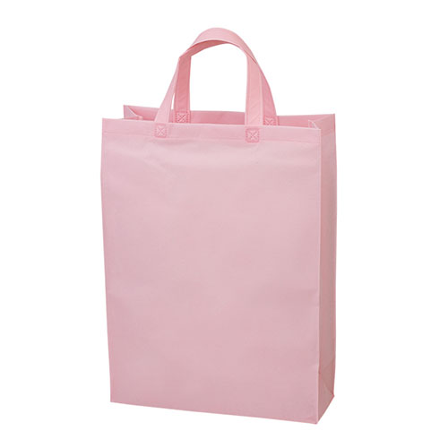
【提案書】
ベーシックトート75(中縦)
特徴
320mmの持ち手が付いた、手提げタイプで縦長ミドルサイズのトートバッグ。底が広がり、厚紙の底板付きでタブレット端末やノートPCの収納にも便利です。各種ノベルティにおススメです。
商品写
納期
納期スペース
仕様
カラー展開：黒、白、紺、ベージュ、ダークブラウン、ダークグレー、ライトピンク、オレンジ、赤、マスカットグリーン、イエロー、ピンク、ブルー
素材：本体/PP不織布 底板/厚紙
サイズ：W320×H450×G120 持ち手長さ:320mm
お見積
お見積りスペース

